Slide 1
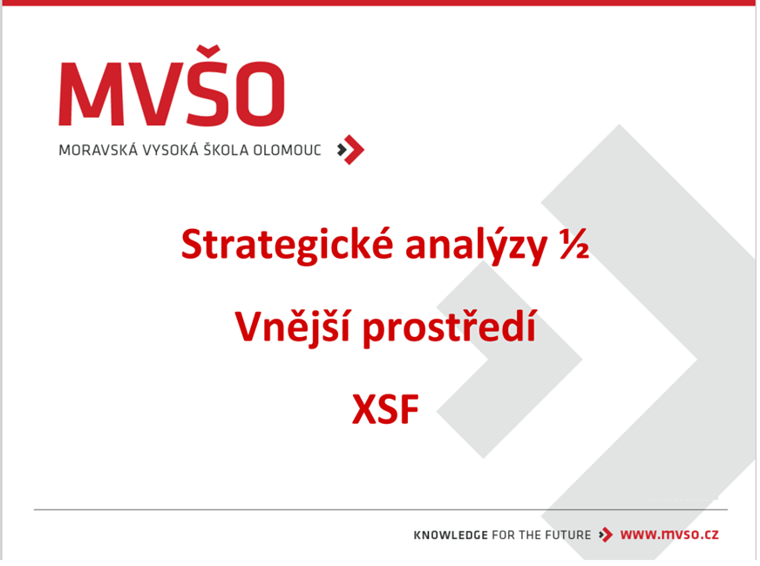
Ing. Martin Hart, Ph.D.

Slide 2
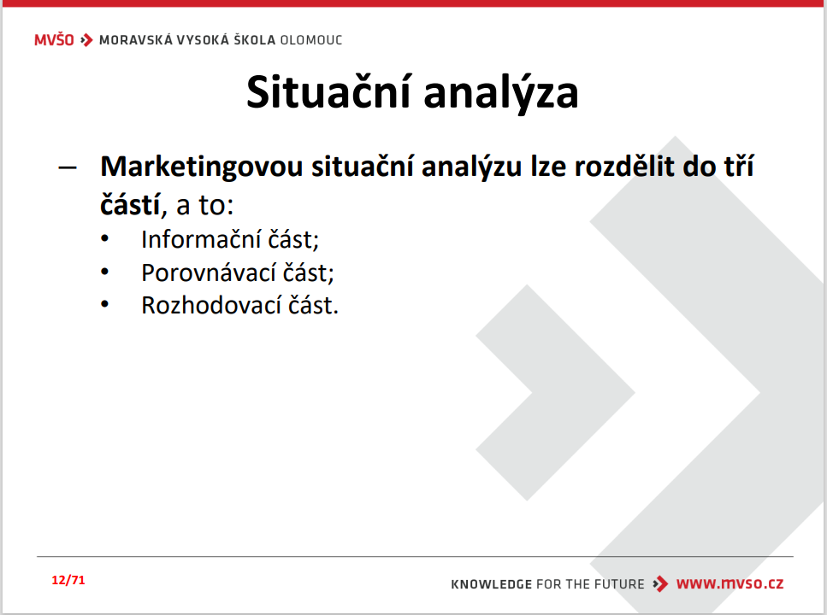

Slide 3
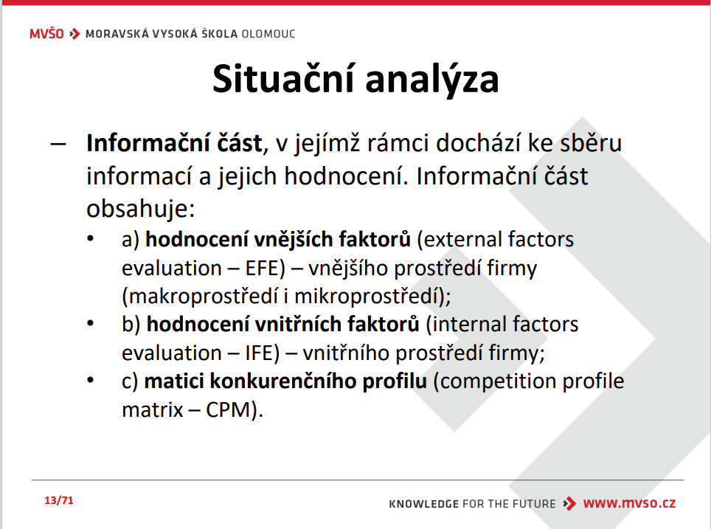

Slide 4
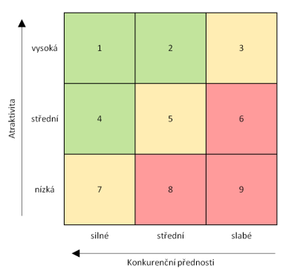
Matice konkurenčního profilu
je analytická technika používána k hodnocení postavení organizace, její strategické obchodní jednotky nebo produktu v určitém oboru.
Matice je konstruována následovně - na vodorovné ose jsou hodnoceny konkurenční přednosti (silné stránky) organizace, na svislé ose je hodnocena atraktivita oboru.
Konkurenční přednosti zahrnují tři stupně - slabé, střední a silné. Atraktivita oboru také zahrnuje tři stupně - nízká, střední a vysoká. Vzniká tak matice 3×3, tedy o devíti polích.

Slide 5
Atraktivita oboru zahrnuje faktory jako:
Růst a velikost trhu
Kvalitu trhu
Ziskovost oboru
Stabilitu prodeje
Stabilitu cen
Náročnost a dostupnost vstupů
Hodnocení mikroprostředí a makroprostředí
Konkurenční přednosti zahrnují faktory typu:
Relativní tržní podíl
Relativní výrobní kapacita
Relativní inovační potenciál
Distribuční schopnosti
Marketingový potenciál, značka
Ziskovost a její srovnání s průměrem oboru
Zkušenost a schopnosti vedení

Slide 6
Pro hodnocení jsou pole očíslována a obarvena:
Pole 1, 2 a 4 znamená zelenou zónu pro investice, organizace může investovat.
Pole 3, 5 a 7 jsou v oranžové zóně, kdy je doporučená obezřetnost a spíše mírné investice.
Pole 6, 8, 9 jsou v červené zóně, doporučuje se útlum a ukončení činnosti.

Slide 7
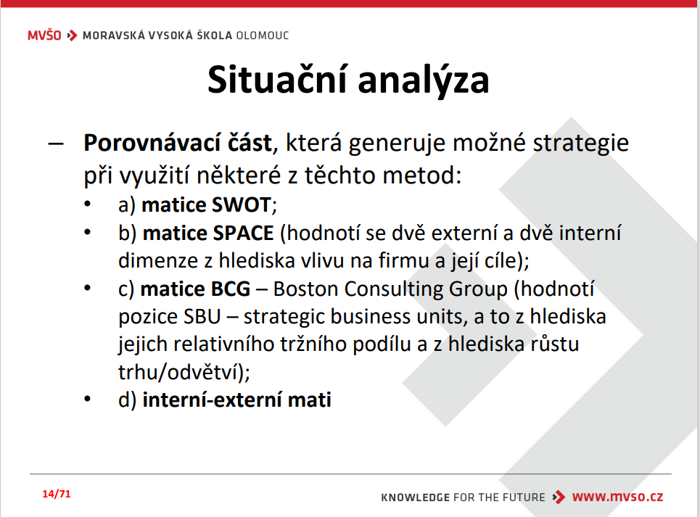

Slide 8
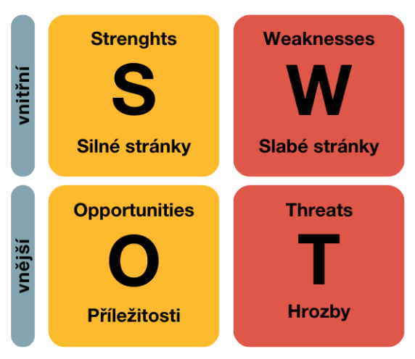
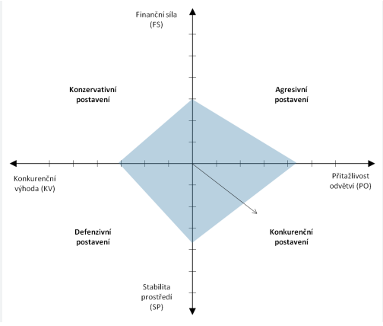

Slide 9
SPACE analýza je analytická technika, která se používá ve strategickém řízení a plánování. SPACE je akronym z Strategic Position and ACtion Evaluation, nepřekládá se. Analýza umožňuje vytvořit si představu o vhodné podnikatelské strategii pro daný podnik. Analýza hodnotí vnitřní a vnější prostředí a umožňuje navrhnout vhodnou strategii.
Analýza popisuje vnější prostředí pomocí dvou kritérií:
Stabilita prostředí (SP) - je ovlivňována následujícími dílčími faktory: technologické změny, míra inflace, proměnlivost poptávky, cenové rozpětí konkurenčních výrobků, cenová elasticita poptávky, tlak ze strany substitutů
Přitažlivost odvětví (PO) - je ovlivňována následujícími dílčími faktory: růstový potenciál, ziskový potenciál, finanční stabilita, využití zdrojů, složitost vstupu do odvětví, produktivita práce, využití kapacit, vyjednávací síla výrobců

Slide 10
Vnitřní prostředí je popsáno také dvěma kritérii:
Konkurenční výhoda (KV) - je ovlivňována následujícími faktory: podíl na trhu, kvalita produktů, životní cyklus výrobků, inovační cyklus, loajalita zákazníků, vertikální integrace
Finanční síla (FS) - je ovlivňována následujícími ukazateli: návratnost investic, likvidita, míra zadlužení, požadovaný versus disponibilní kapitál, cash flow, obrat zásob
Postup vyhodnocení:
Pro každý dílčí faktor v každém kritériu je přiřazena hodnota 0-6 (pro KV a SP 0 až -6).
Pro každé kritérium je hodnota celkového faktoru vyjádřena průměrem z dílčích faktorů.
Hodnoty faktorů se zanáší do grafu na příslušné osy (viz obrázek).
V tom kvadrantu, kde je největší část plochy výsledného čtyřúhelníku je vhodná varianta strategického chování podniku.

Slide 11
Strategické postavení podniku a varianty strategického chování jsou následující:
Agresivní postavení - atraktivní a relativně stabilní odvětví, podnik má konkurenční výhodu a může si ji chránit; kritickým faktorem je možný vstup nových konkurentů do odvětví; lze uvažovat o nových akvizicích, zvyšování podílu na trhu a soustředění se na konkurenceschopné výrobky
Konkurenční postavení - atraktivní a relativně nestabilní prostředí, podnik má jistou konkurenční výhodu; kritický faktor je finanční síla podniku - podnik by měl hledat způsob jejího upevnění; řešením je možnost spojení s jiným podnikem, zvyšování hospodárnosti výroby a posilování hotovostních toků
Konzervativní postavení - stabilní odvětví s nízkou mírou růstu a finančně stabilní podnik; kritický faktor je konkurenceschopnost výrobků; podnik by měl chránit své úspěšné výrobky, vyvíjet nové a uvažovat o možnostech pronikání do atraktivnějších odvětví a snižovat náklady
Defenzivní postavení - neatraktivní odvětví, podniku chybí konkurenceschopné výrobky i finanční prostředky; kritický faktor je konkurenceschopnost; podnik by měl snižovat náklady, omezovat investice a zvážit odchod z daného odvětví

Slide 12
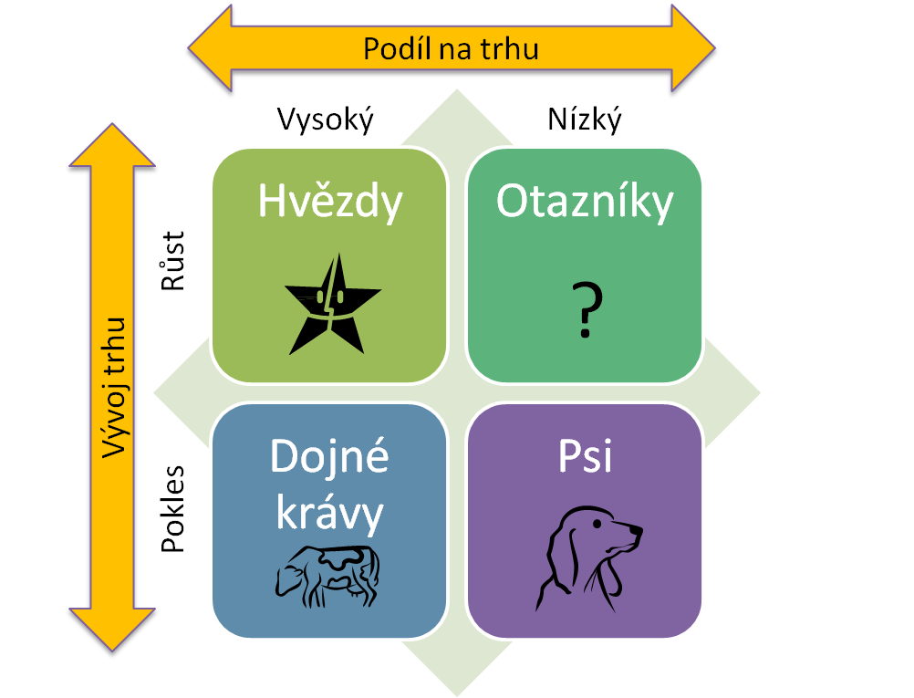
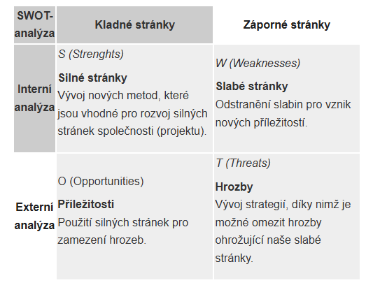
Bostonská matice je nástroj strategického řízení, který pomáhá firmám analyzovat portfolio produktů z hlediska jejich podílu na trhu a růstového potenciálu.
Produkt nebo strategická jednotka se do matice umisťuje ve formě kruhu, jehož velikost odráží objem prodeje, a tím i význam pro celkový obrat firmy.

Slide 13
Otazníky mají nízký relativní podíl na rychle rostoucím trhu. Jejich pozice je značně nestabilní, protože v budoucnu mohou být stejně dobře ziskové jako ztrátové. Jejich další osud závisí zejména na volbě vhodné marketingové strategie.
Hvězdy jsou produkty s vysokým tempem růstu a relativně velkým podílem na trhu. Dá se očekávat, že právě hvězdy se v budoucnu stanou hlavním zdrojem zisku. Proto je potřeba do nich investovat.
Dojné (peněžní) krávy si udržují dobré tržní postavení na mírně rostoucích nebo stagnujících trzích. Vytvářejí značné množství finančních prostředků, které lze investovat do ostatních skupin portfolia (zejména hvězd a otazníků). Jedním z cílů firemní strategie je proto jejich ochrana.
Hladoví (bídní) psi vykazují nízký podíl na pomalu rostoucím trhu. Pro firmu nejsou perspektivní ani neznamenají příslib hotových peněz. Při tvorbě strategie je třeba rozhodnout, zda tyto produkty zastavit, nebo investovat do jejich přerodu na inovovaný, ziskovější výrobek.

Slide 14
Firma by se měla snažit o pokud možno vyvážené portfolio, které zahrnuje dostatek dojných krav pro investice do dalších produktů, minimum hladových psů a nadějné produkty v kvadrantu otazníků a zejména hvězd, které jsou příslibem finanční stability v budoucnu. Tomu by měla odpovídat i marketingová strategie.

Slide 15
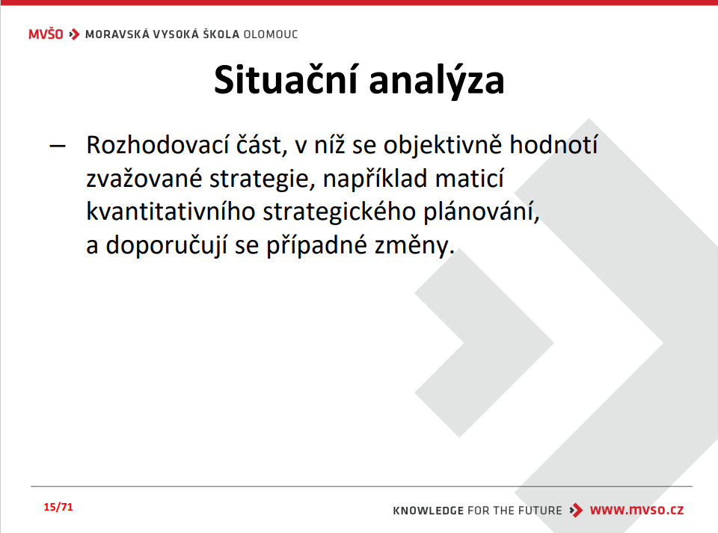

Slide 16
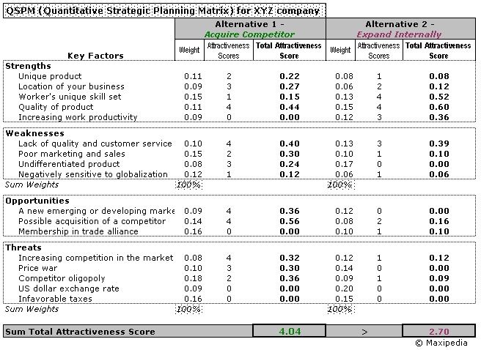

Slide 17
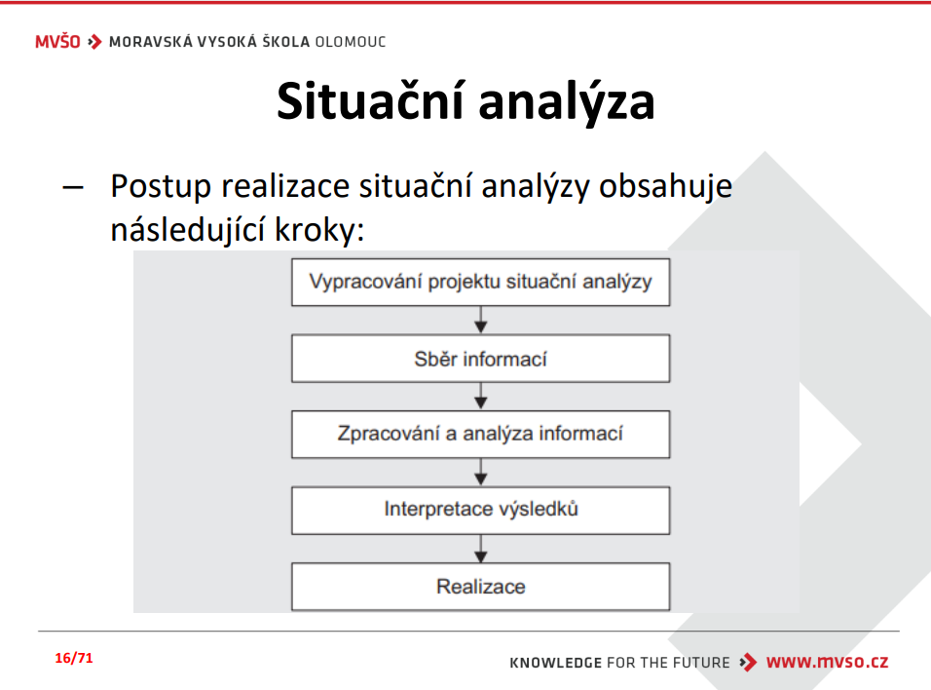

Slide 18
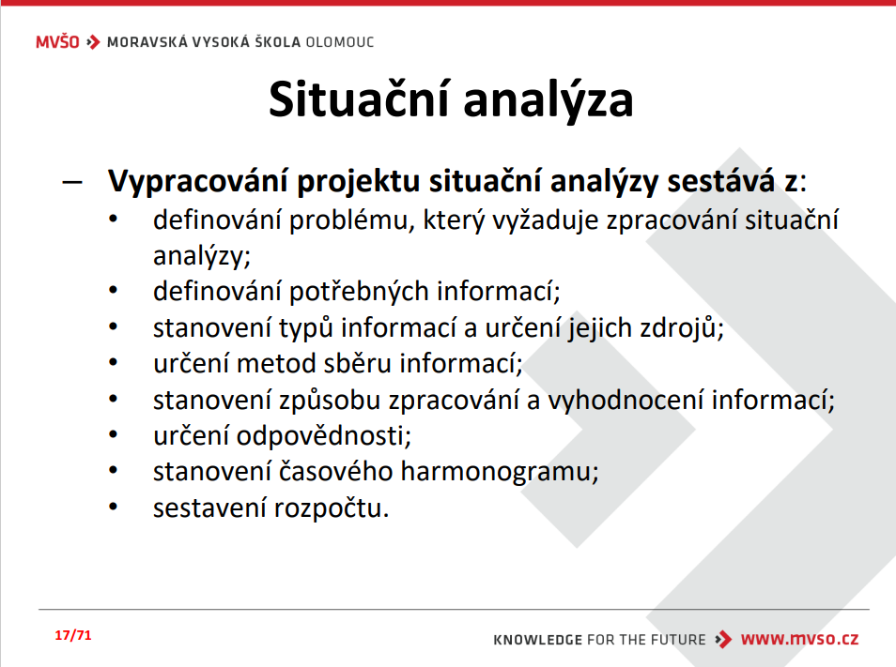

Slide 19
Nástroje ke sběru dat jsou:
Dotazník, individuální rozhovor, focus group neboli také průzkum zaměřený na cílovou skupinu a pozorování, EDI (čárové kódy, čipy).
Primární data se týkají dat, která jsou shromažďována přímo ze zdroje prostřednictvím průzkumů, experimentů nebo pozorování. Tato data jsou původní a nebyla dříve shromážděna ani analyzována.
Sekundární data se týkají dat, která již byla shromážděna a analyzována někým jiným.

Slide 20
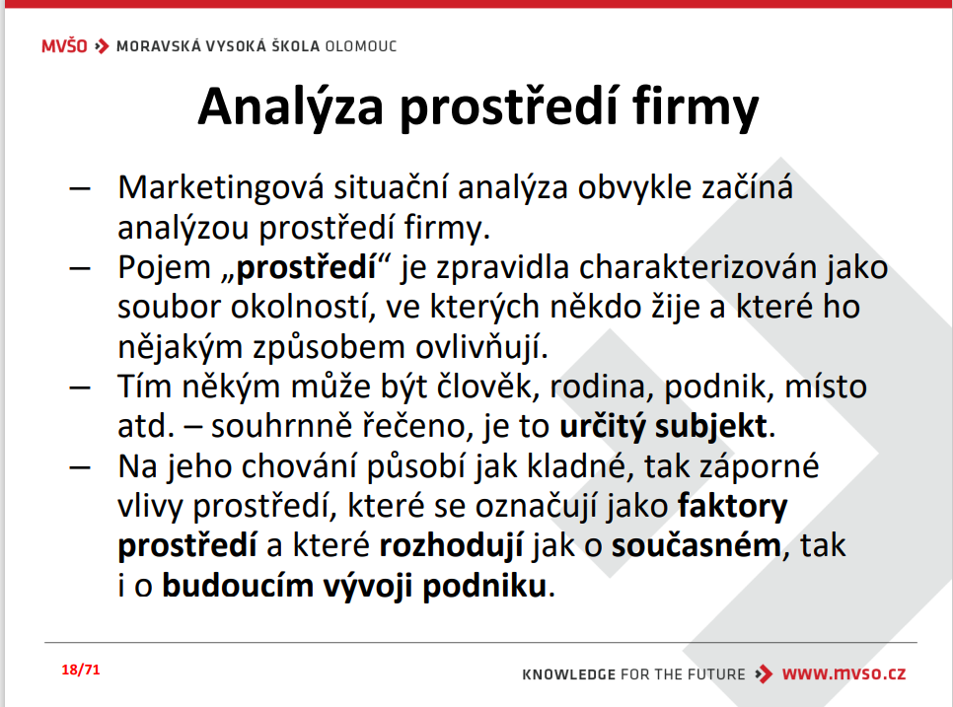

Slide 21
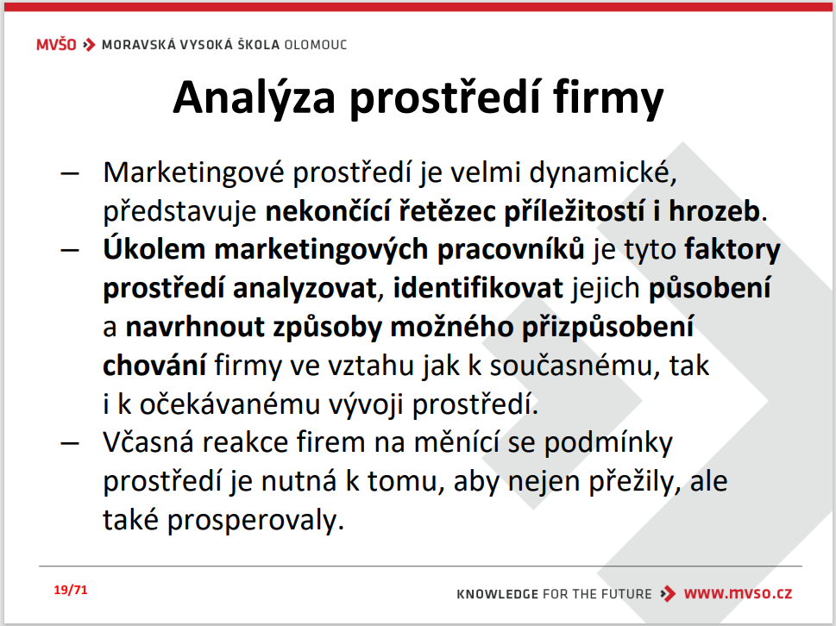

Slide 22


Slide 23
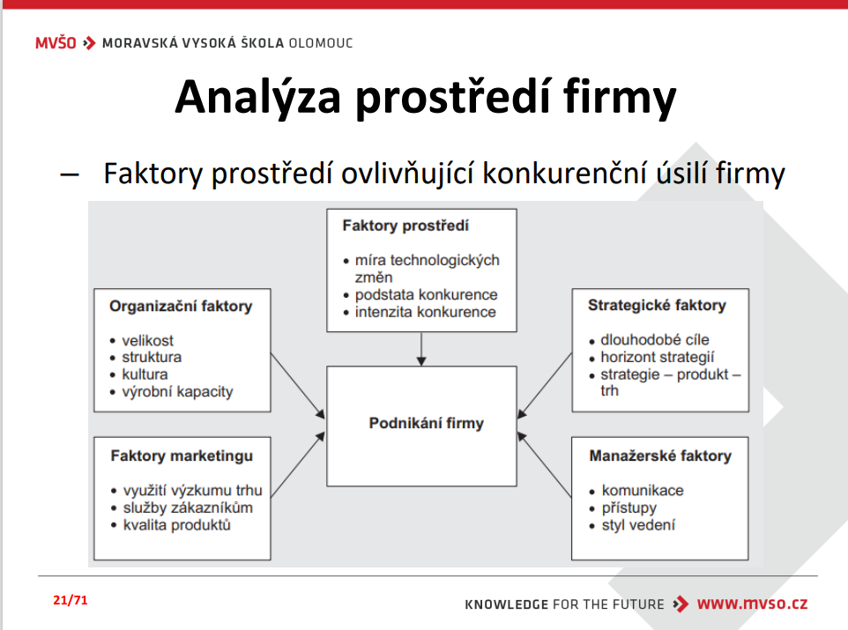

Slide 24
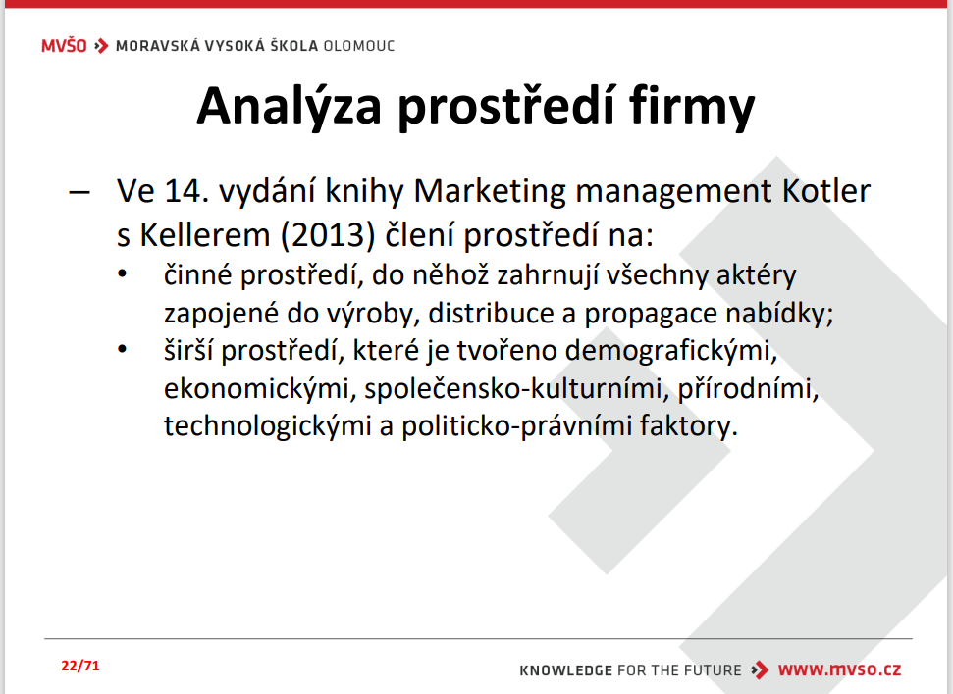

Slide 25
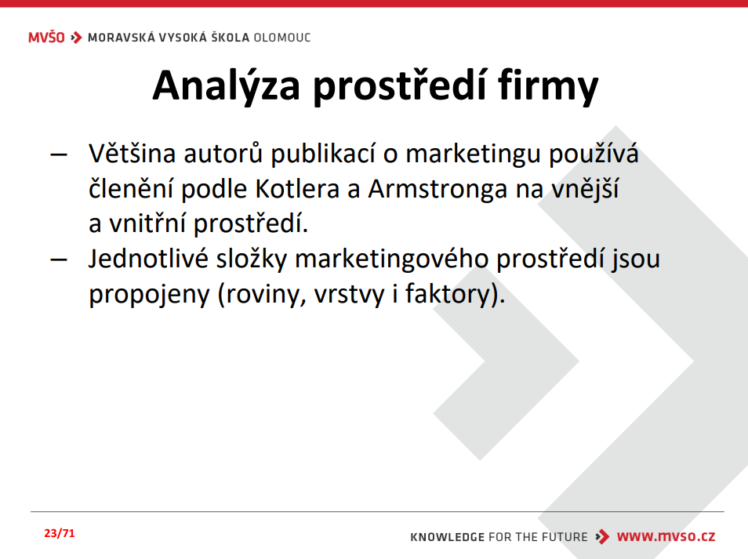

Slide 26
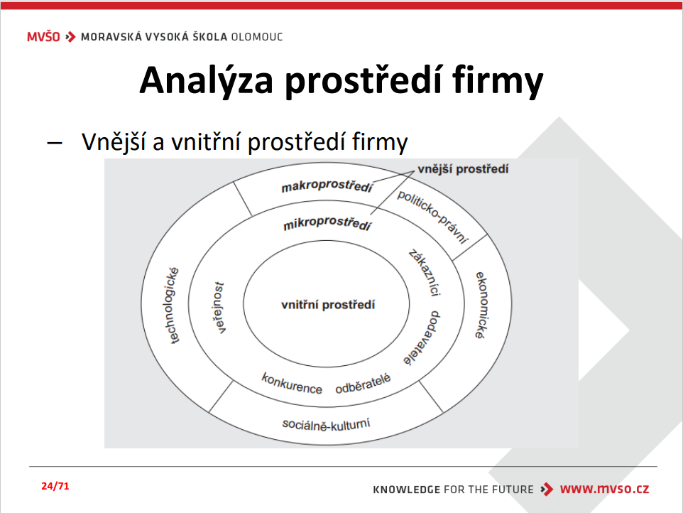

Slide 27


Slide 28
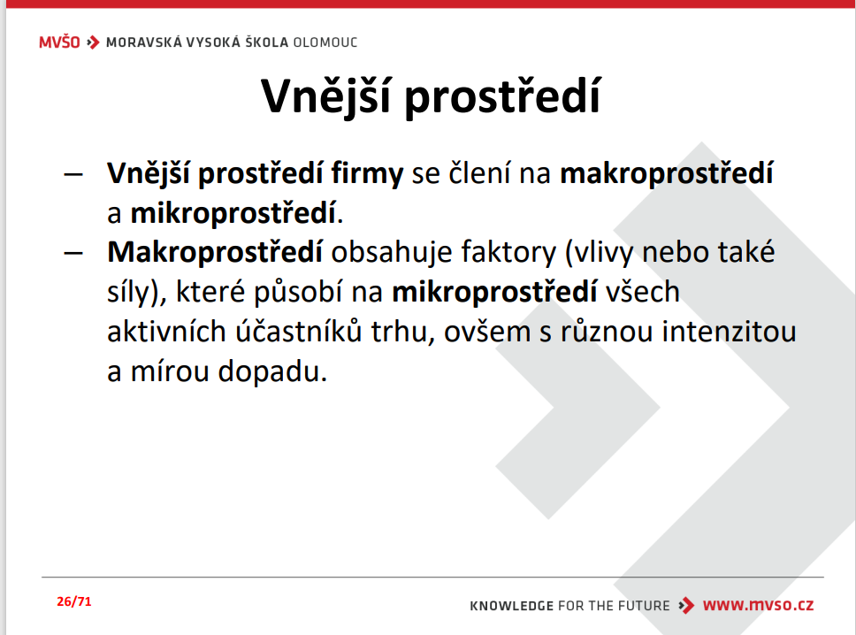

Slide 29
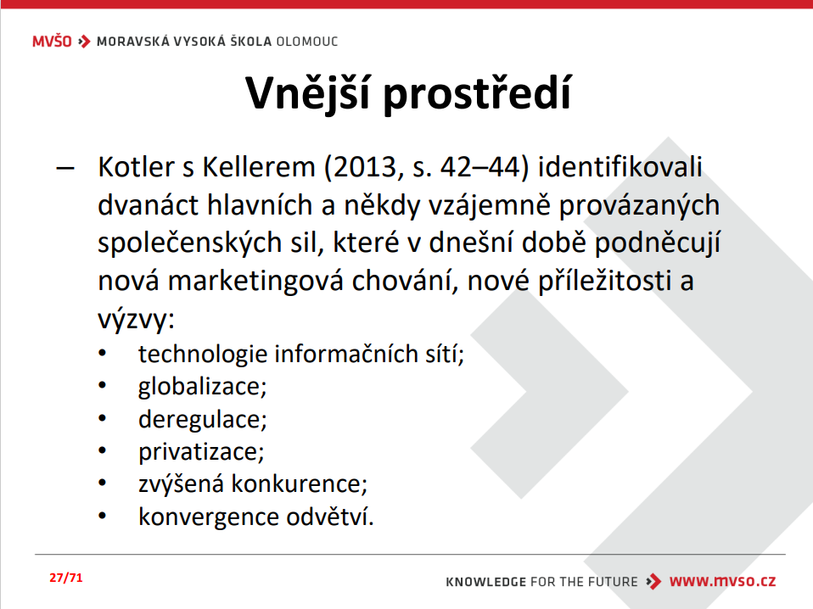

Slide 30
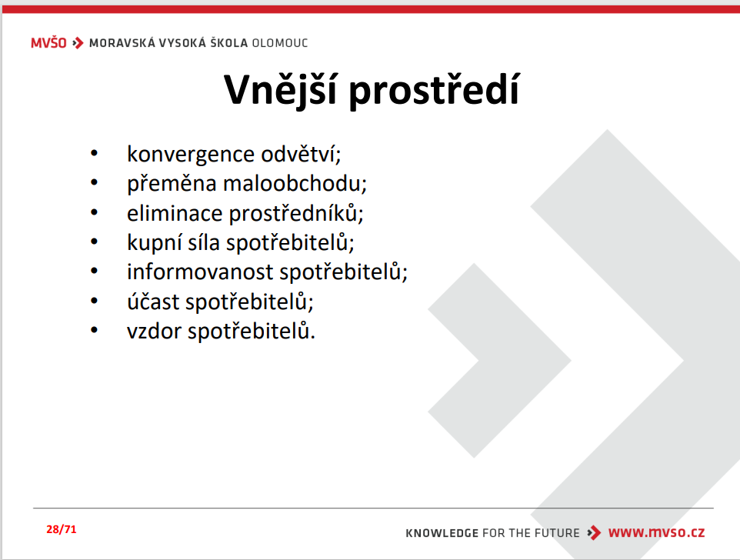

Slide 31


Slide 32
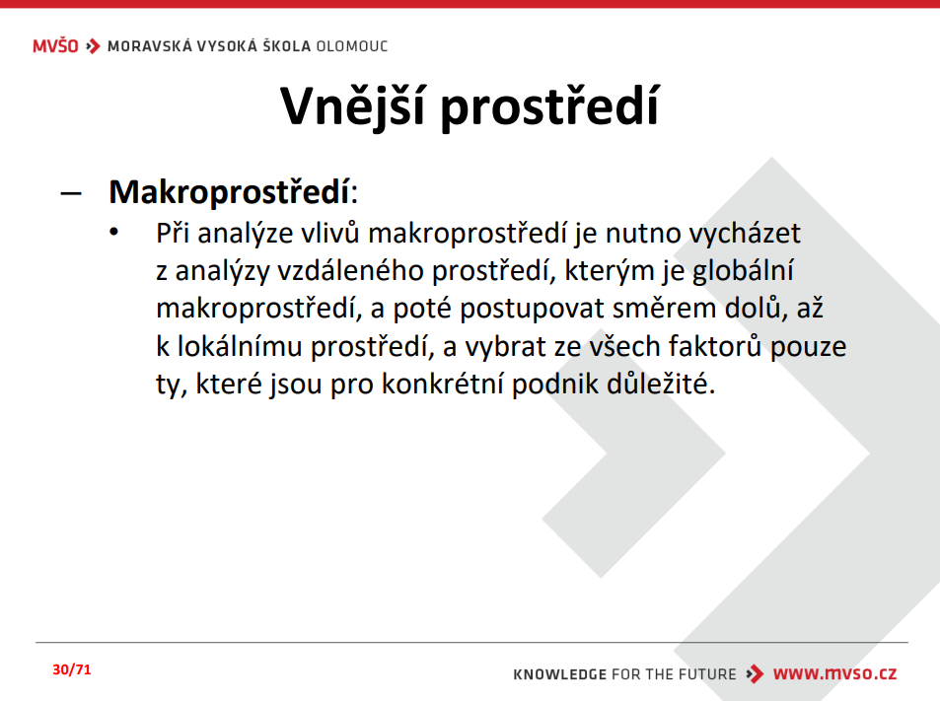

Slide 33
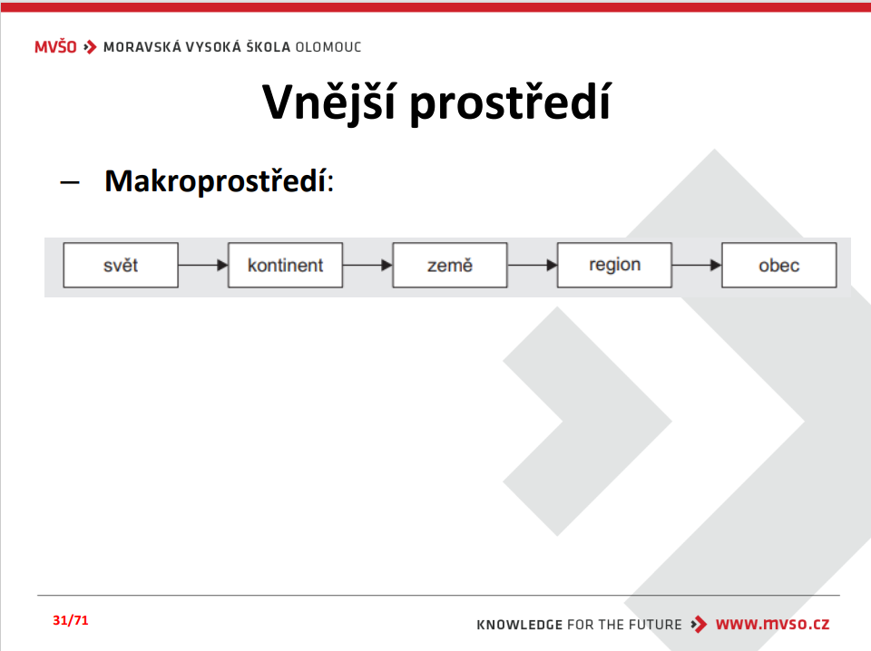

Slide 34
